Slide 1
PERMASALAHAN DISIPLIN
LLDIKTI WILAYAH V

Slide 2
Tahun 2022 LLDIKTI WILAYAH V TELAH MENJATUHKAAN HUKUMAN DISIPLIN
TINGKAT RINGAN 4 KASUS
TINGKAT SEDANG 1 KASUS
TINGKAT BERAT 1 KASUS ----- PEMBERHENTIAN SEBAGAI PNS

Slide 3
1. melaporkan harta kekayaan kepada pejabat yang berwenang sesuai dengan ketentuan peraturan perundang-undangan
Dulu LHKASN (Laporan Harta Kekayaan ASN)
Mulai tahun 2023, LHKASN menjadi LHKAN dalam wujud penyampaian SPT Pajak Tahunan
Kepatuhan LHKPN dan LHKAN sebagai prasyarat pengajuan Predikat Zona Integritas-Wilayah Bebas Korupsi (ZI-WBK)
Tahun ini LLDikti Wilayah V telah di nilai darai Tim Itjen, Kemdikbudristek dengan nilai 90, sekian

Slide 4
2. masuk Kerja dan menaati ketentuan jam kerja
presensi dosen dpk masih banyak yang kosong
setiap hari harus presensi, kecuali yang TUBEL, Cuti, dan di bebastugaskan dari jabatan/PNS
ketidakhadiran harus jelas (cuti, sakit, penugasan pimpinan, dll)

Slide 5
Cuti
Cuti Tahunan
Cuti Sakit
Cuti Bersalin
Cuti Besar
Cuti Alasan Penting
Cuti di Luar Tanggungan Negar (CLTN)
Cuti Bersama

Slide 6
Cuti Tahunan

Slide 7
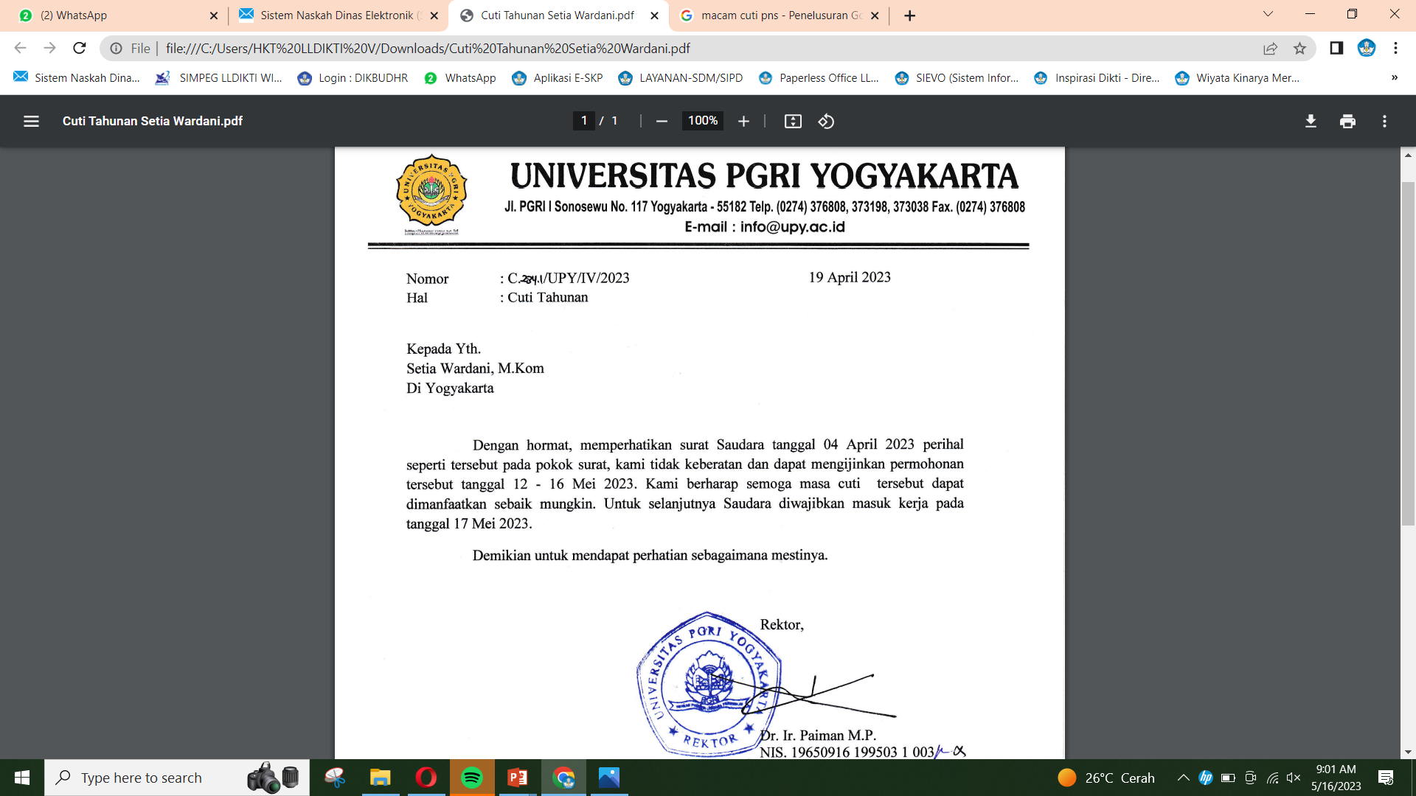

Slide 8
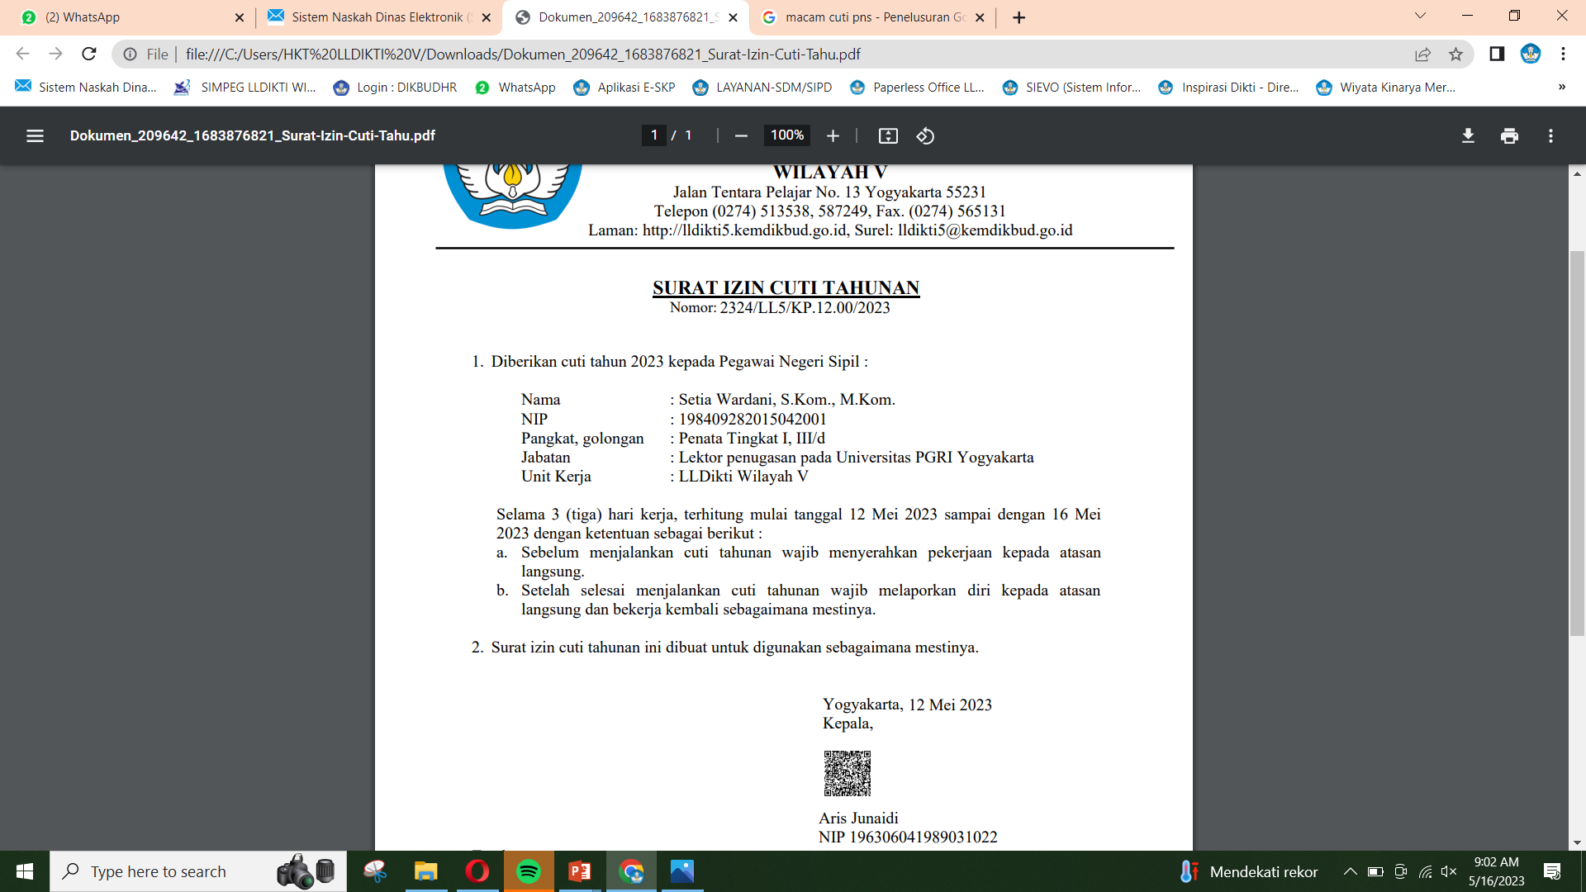

Slide 9
Cuti Sakit

Slide 10
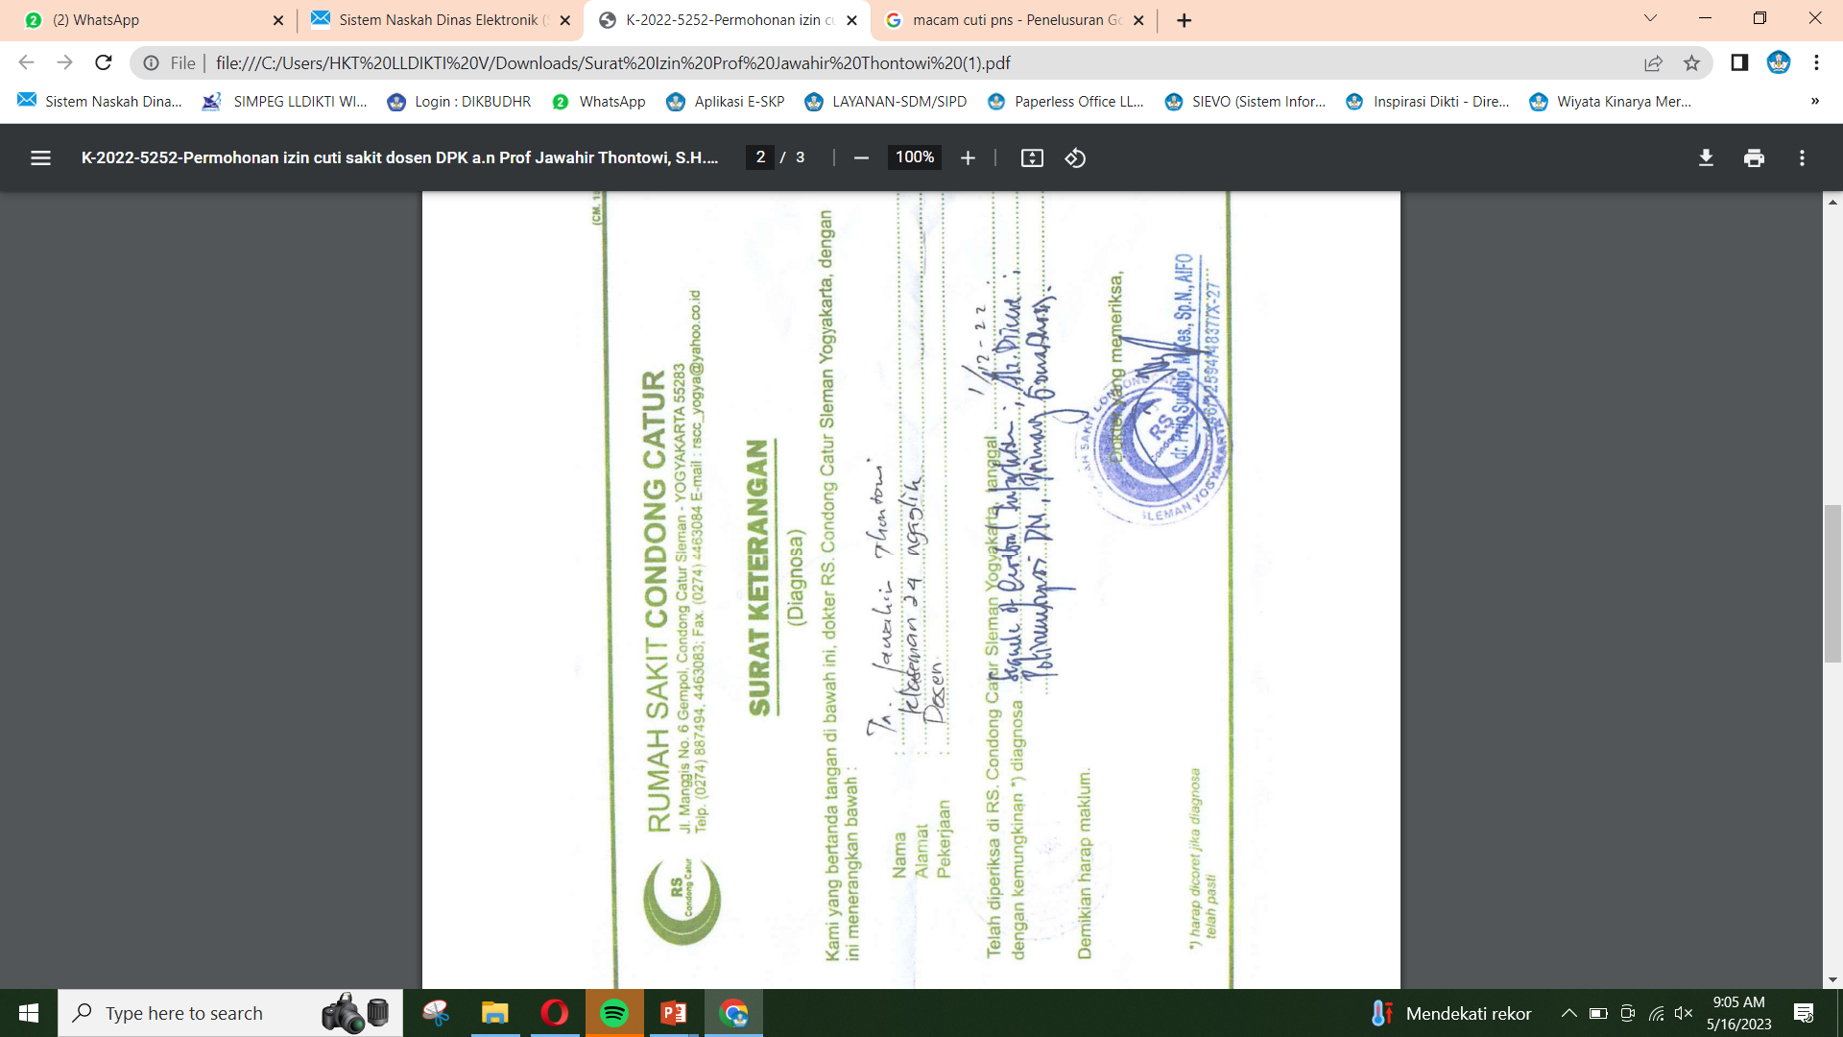

Slide 11
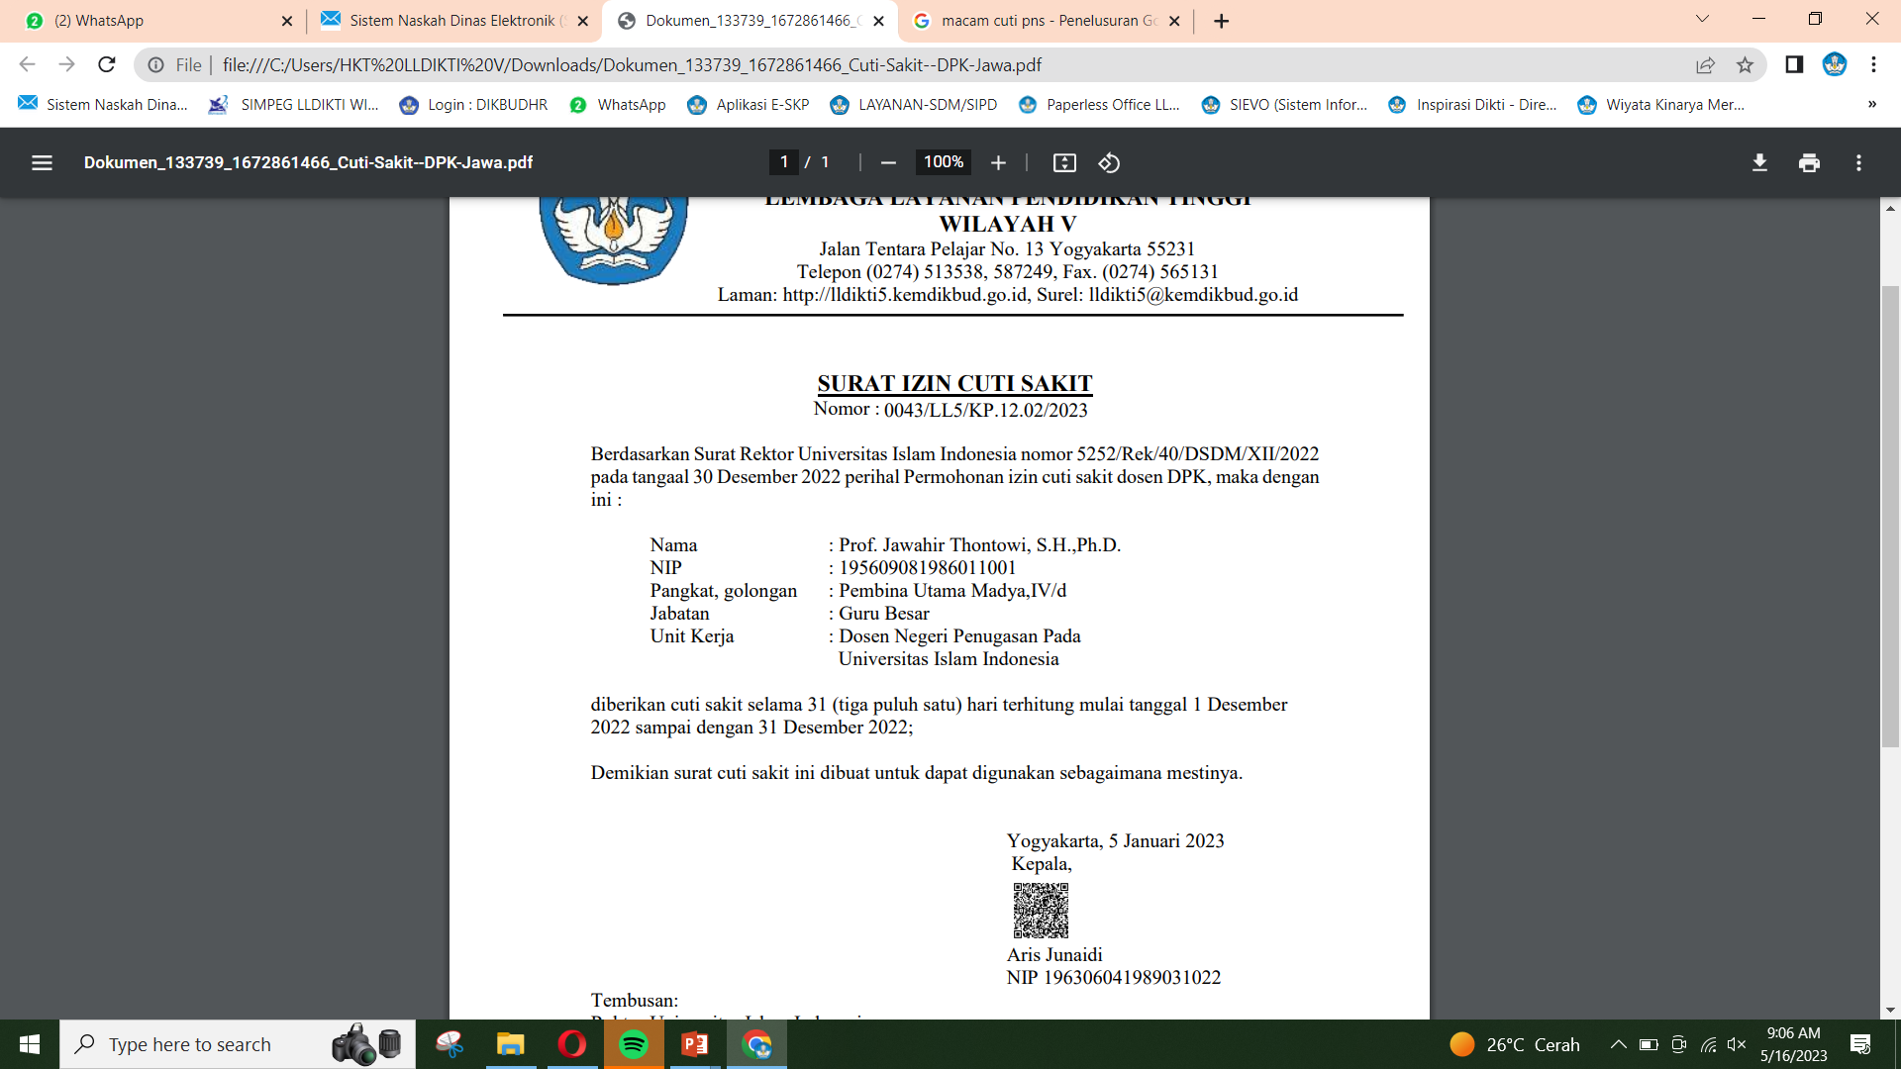

Slide 12
Cuti Bersalin

Slide 13
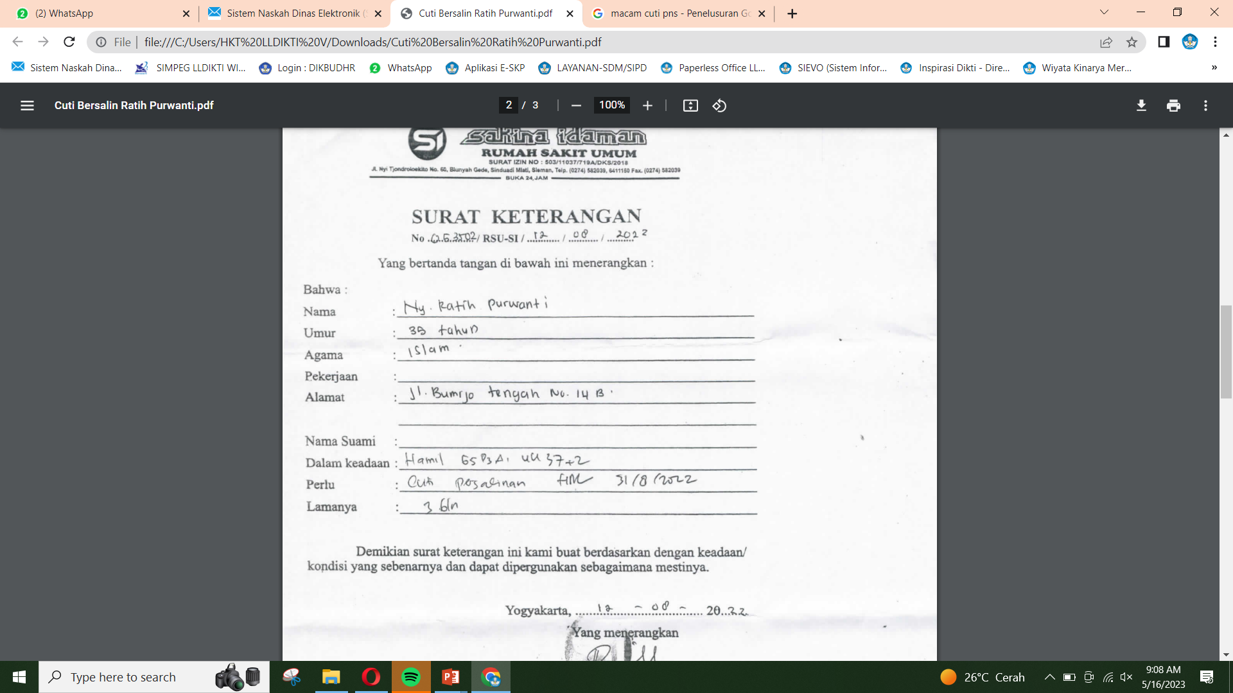

Slide 14
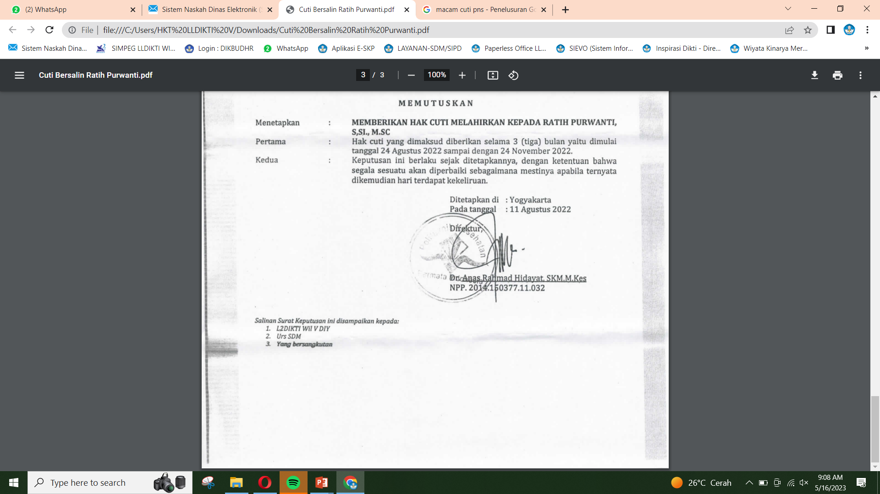

Slide 15
Cuti Alasan

Slide 16
3. bekerja pada perusahaan asing, konsultan asing, atau lembaga swadaya masyarakat asing kecuali ditugaskan oleh Pejabat Pembina Kepegawaian
dosen dpk menjadi pimpinan PTS (homebase) maupun PT lain
Aktif di organisasi, yayasan, lembaga masyarakaat, dll

Slide 17
4. Memberikan dukungan kepada
Calon Presiden/Wapres
Calon Kepala Daerah
Calon DPR
Calon DPD

Slide 18
PNS YANG MELANGGAR KETENTUAN PERATURAN PEMERINTAH NOMOR 10 TAHUN 1983 TENTANG IZIN PERKAWINAN DAN PERCERAIAN BAGI PEGAWAI NEGERI SIPIL (LEMBARAN NEGARA REPUBLIK INDONESIA TAHUN 1983 NOMOR 13, TAMBAHAN LEMBARAN NEGARA REPUBLIK INDONESIA NOMOR 3250) SEBAGAIMANA TELAH DIUBAH DENGAN PERATURAN PEMERINTAH NOMOR 45 TAHUN 1990 TENTANG PERUBAHAN ATAS PERATURAN PEMERINTAH NOMOR 10 TAHUN 1983 TEN TANG IZIN PERKAWINAN DAN PERCERAIAN BAGI PEGAWAI NEGERI SIPIL (LEMBARAN NEGARA REPUBLIK INDONESIA TAHUN 1990 NOMOR 61, TAMBAHAN LEMBARAN NEGARA REPUBLIK INDONESIA NOMOR 3424), DIJATUHI SALAH SATU JENIS HUKUMAN DISIPLIN BERAT BERDASARKAN PERATURAN PEMERIN TAH INI

